Slide 1
Kraina Dziecięcego Sukcesu – program rozwojowy dla uczniów wiejskich placówek oświatowych z Gminy Olecko
DORADZTWO EDUKACYJNO-ZAWODOWE

Slide 2
Kraina Dziecięcego Sukcesu program rozwojowy dla uczniów wiejskich placówek oświatowych z Gminy Olecko
projekt współfinansowany ze środków Unii Europejskiej w ramach Europejskiego Funduszu Społecznego
Program Operacyjny Kapitał Ludzki 2007-2013 Priorytet IX Rozwój wykształcenia i kompetencji w regionach Działanie 9.1 Wyrównywanie szans edukacyjnych i zapewnienie wysokiej jakości usług edukacyjnych świadczonych w systemie oświaty Poddziałanie 9.1.2 Wyrównywanie szans edukacyjnych uczniów z grup o utrudnionym dostępie do edukacji oraz zmniejszenie różnic w jakości usług edukacyjnych

Slide 3
DORADZTWO EDUKACYJNO-ZAWODOWE
prowadzący:
Agnieszka Gryniewicz
Andrzej Malinowski
Barbara Taraszkiewicz

Slide 4
Organizacja zajęć
czas trwania: marzec 2014 – maj 2015 (3 semestry)
realizacja zajęć po lekcjach lub w dni wolne od nauki
zapewnienie posiłku
zorganizowanie dowozu do domu
wyposażenie grup i pracowni w niezbędne materiały
forma zajęć indywidualnych i grupowych
wykorzystanie podczas zajęć aktywnych, innowacyjnych form nauczania oraz technologii informacyjno-telekomunikacyjnej (ITC)
uwzględnienie specjalnych potrzeb edukacyjnych uczestników projektu
ukazanie wpływu stereotypów na kobiety i mężczyzn w życiu
wyposażenie każdego uczestnika w Księgę Indywidualnego Rozwoju

Slide 5
Doradztwo dla uczniów gimnazjum
MIEJSCE PROWADZENIA ZAJĘĆ | LICZBA
 | łącznie uczniów | grup | godzin na grupę | godzin w 2014 | godzin w 2015 | godzin łącznie
Gimnazjum z Oddziałami Integracyjnymi w Kijewie | 39 | 5 | 61 | 215 | 90 | 305
Gimnazjum w Judzikach | 17 | 3 | 61 | 129 | 54 | 183
Gimnazjum w Babkach Oleckich | 27 | 4 | 61 | 172 | 72 | 244
razem | 83 | 12 | 61 | 516 | 216 | 732

Slide 6
Cele zajęć
stworzenie realnej możliwości zdobycia wiedzy i umiejętności niezbędnych do odnalezienia swojego miejsca na drodze kariery zawodowej
Uczeń:
poznaje siebie i własne predyspozycje zawodowe
zdobywa informacje o strukturze szkolnictwa w Polsce i kierunkach kształcenia
charakteryzuje wybrane zawody
zna zasady rządzące rynkiem pracy
planuje własną karierą zawodową
podnosi kompetencje kluczowe takie jak: porozumiewanie się w języku ojczystym, społeczeństwo obywatelskie, inicjatywa i przedsiębiorczość
odczuwa wzrost pewności siebie i poczucia własnej wartości
podnosi swoją samoocenę

Slide 7
Realizacja celów
Działania podejmowane podczas zajęć doradztwa edukacyjno-zawodowego zmierzające do osiągnięcia założonych celów

Slide 8
Zakres tematyczny programu pracy
integracja uczestników w grupie
samopoznanie
preferencje zawodowe
charakterystyka zawodów
system kształcenia w Polsce
rynek pracy
indywidualne plany działań

Slide 9
Formy pracy
indywidualna
grupowa
uczy samodzielności i odpowiedzialności za wykonanie zadania, rozwija umiejętności, wzmacnia wiarę we własne możliwości
aktywizuje, sprzyja uspołecznieniu, uczy współpracy, pełnienia ról, daje więcej możliwości posługiwania się językiem ojczystym

Slide 10
Stosowane metody pracy
aktywne
innowacyjne
zakładają aktywność ucznia podczas zajęć
pozwalają na samodzielność myślenia
dają możliwość samodzielnego dochodzenia uczniów do wiedzy
angażują uczestników do pracy podczas zajęć
wzmacniają poczucie własnej wartości (ja to potrafię)
uatrakcyjniają zajęcia
wdrażają do życia w społeczeństwie informacyjnym
uczą wykorzystania nowych technologii
umożliwiają efektywniejsze zdobycie wiedzy
uczą zdobywania wiedzy przez całe życie
pobudzają motywację
rozwijają umiejętności czytania i pisania
uatrakcyjniają zajęcia

Slide 11
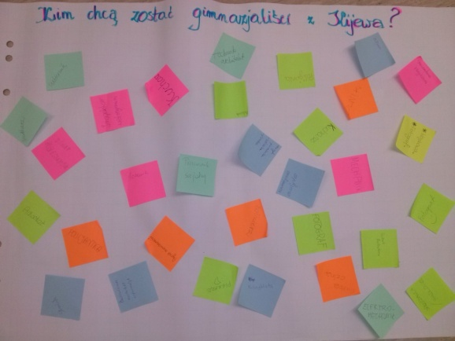
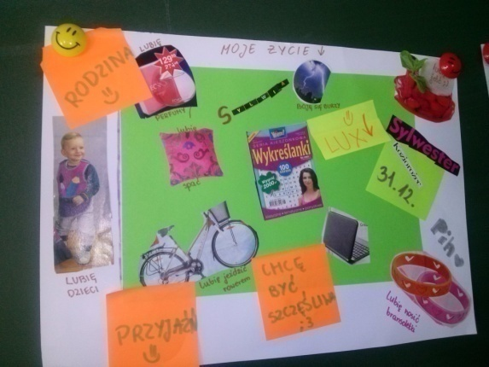
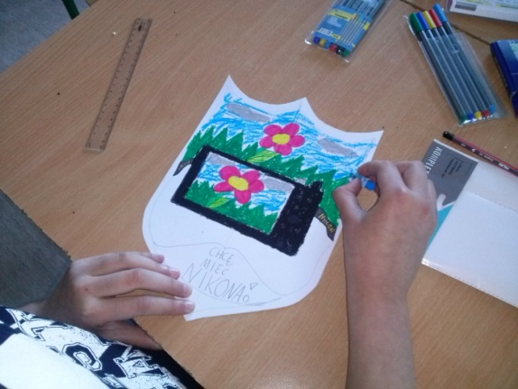
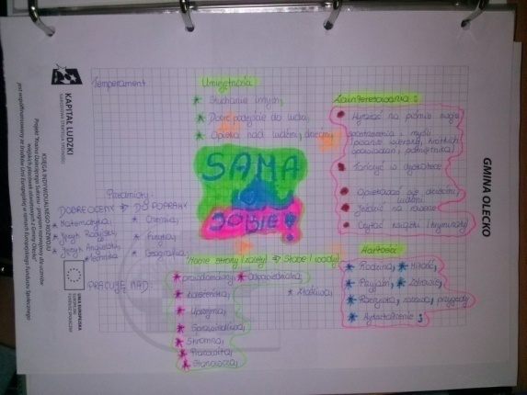
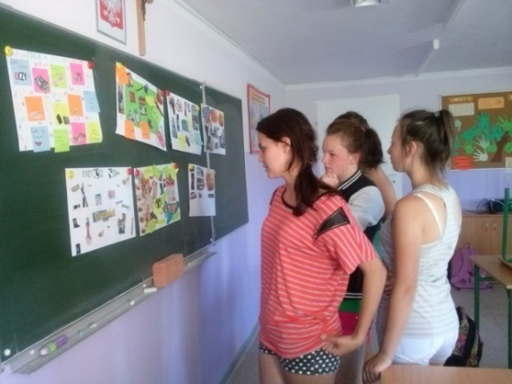
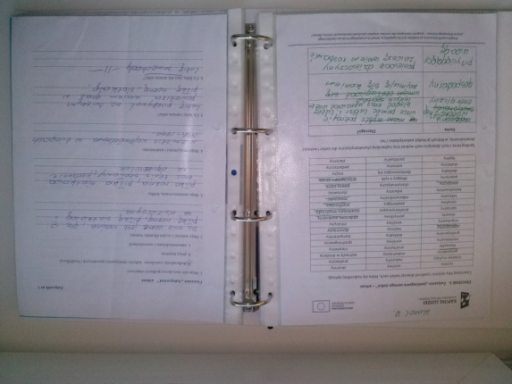
gadająca ściana
plakat, kolaż
herb
mapa myśli
wystawa prac
kwestionariusz

Slide 12
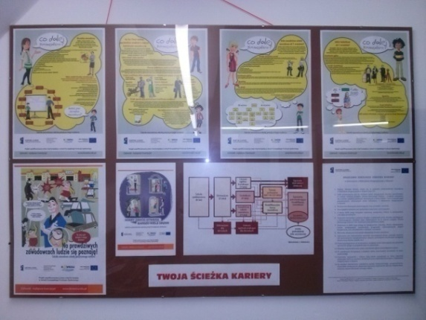
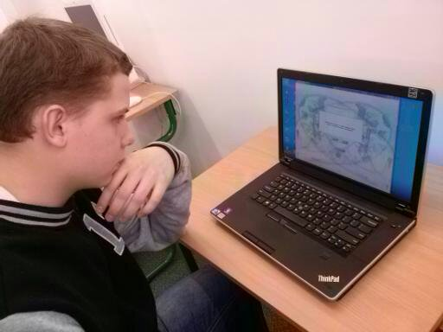
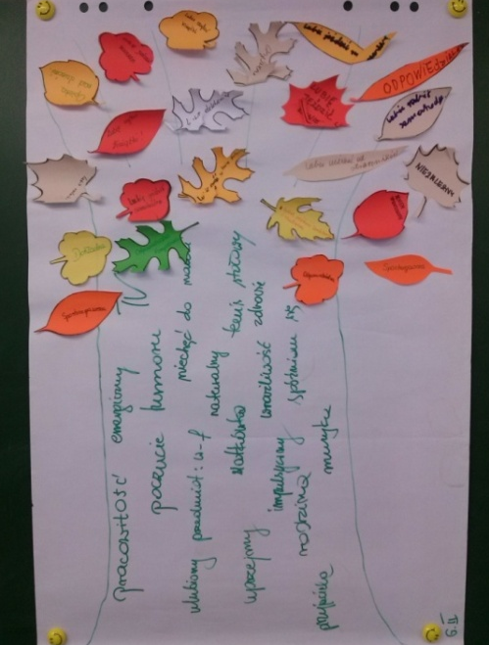
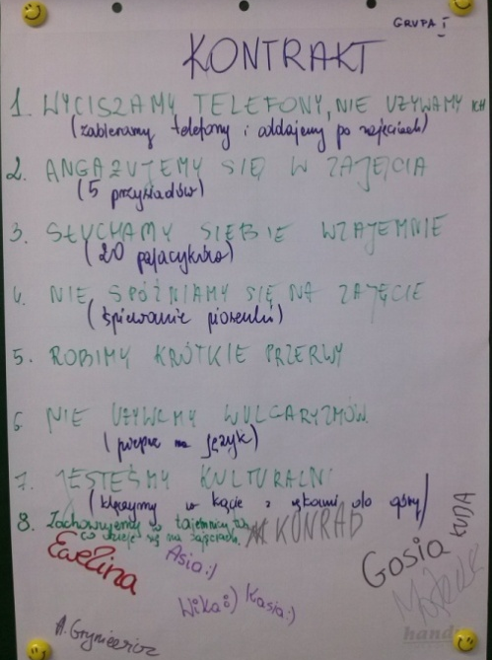
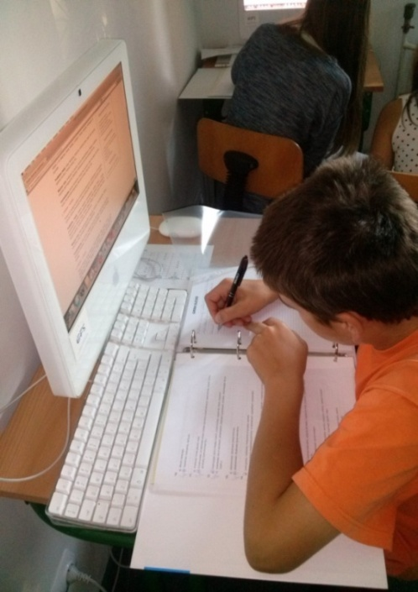
praca z programem komputerowym
gazetka
prezentacja multimedialna
wyszukiwanie informacji w internecie
drzewo
kontrakt

Slide 13
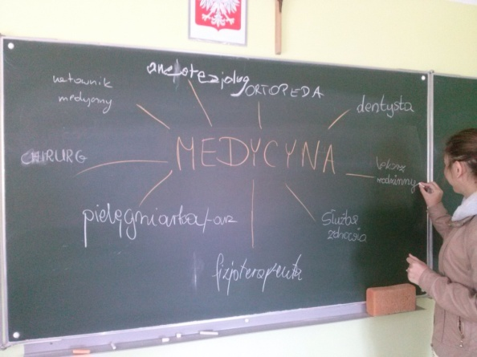
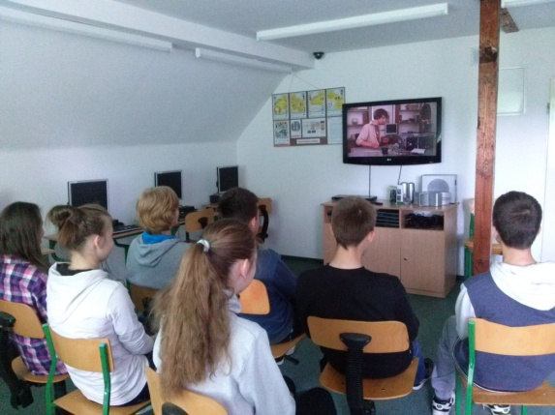
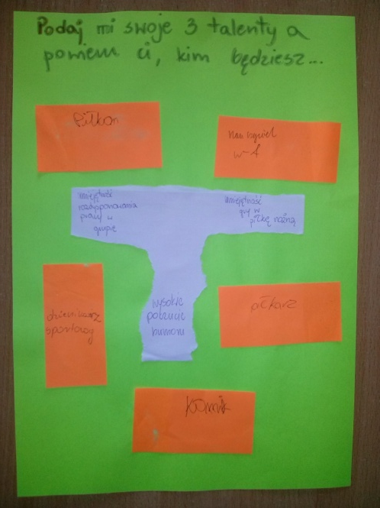
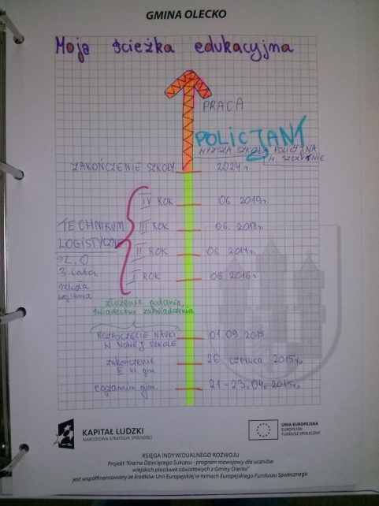
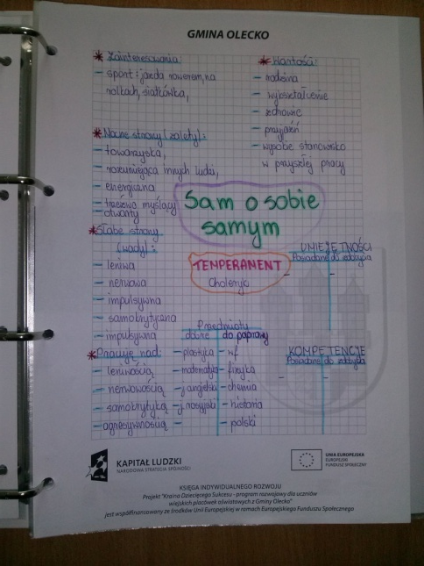
wizytówka
pokaz filmu
burza mózgów
doradztwo
linia czasu
mapa myśli

Slide 14
Pozostałe metody pracy
test
pogadanka
wywiad
autoprezentacja
rysunek
analiza
gry i zabawy integracyjne
konsultacje
miniwykład
dyskusja
rundka
elementy dramy
minisymulacja
praca z tekstem
wyjaśnienie
metoda śnieżnej kuli

Slide 15
Środki dydaktyczne
umożliwiły realizację celów
podniosły jakość prowadzonych zajęć
wpłynęły na atrakcyjność zajęć
pozwoliły na wykorzystanie różnorodnych metod aktywizujących i nowatorskich
- ponad 20 filmów DVD
- program komputerowy eSzOk
- materiały biurowe
- urządzenie wielofunkcyjne (ksero+drukarka)
- Księgi Indywidualnego Rozwoju

Slide 16
Multimedia zakupione ze środków UE
10 filmów DVD prezentujących 106 zawodów
Rolnictwo i środowisko
Prawo i administracja
Zarządzanie i finanse
Kreacja
Bezpieczeństwo i ochrona
Nauka i edukacja
Przemysł i budownictwo
Usługi i turystyka
Służba zdrowia
Komputery i elektronika
Wytwórnia Filmów Szkoleniowych SYNERGIA: „Kalejdoskop zawodów”

Slide 17
Multimedia zakupione ze środków UE
Wystąpienia publiczne
Asertywność
Mój zawód. Moja firma
Rozmowa kwalifikacyjna
Zawód przyszłości: gdzie szukać, jak zdobyć?
Myśl pozytywnie, czyli jak zostać optymistą
Dopiąć swego, czyli jak wyznaczać i osiągać swoje cele
Cykl: Autoprezentacja cz. III. Mowa ciała w praktyce
Cykl: Autoprezentacja cz. II. Jak wywrzeć dobre wrażenie na innych?
Planowanie kariery, czyli jak wybrać zawód
Gdzie i jak szukać pracy?
Wytwórnia Filmów Szkoleniowych SYNERGIA

Slide 18
Multimedialny program komputerowy
eSzOK
specjalistyczne oprogramowanie opracowane dla potrzeb Szkolnych Ośrodków Kariery cechujące się dużą innowacyjnością

Slide 19
Efekty wykorzystania ICT
doradcy zawodowemu
uczestnikom
wzbogaciły warsztat pracy
umożliwiły dużo efektywniejszą pracę
pozwoliły osiągnąć właściwe rezultaty
uatrakcyjniły zajęcia
pozwoliły na pracę z wykorzystaniem innowacyjnych metod pracy
były bogatym źródłem wiedzy
umożliwiły sprawdzenie posiadanych kompetencji
kształtowały postawy i zachowania potrzebne do realizacji własnej ścieżki zawodowej
kreowały aktywne podejście do kariery
zapoznały z regułami rządzącymi rynkiem pracy

Slide 20
Produkty: dokumenty
scenariusze zajęć
programy pracy z grupą
sprawozdanie
wnioski z debaty
Księgi Indywidualnego Rozwoju uczestników

Slide 21
Produkty: pracownia SzOK
REGULAMIN SZKOLNEGO OŚRODKA KARIERY
w Gimnazjum z Oddziałami Integracyjnymi w Kijewie
1. Szkolny Ośrodek Kariery mieści się w pracowni multimedialnej Gimnazjum z Oddziałami Integracyjnymi w Kijewie (sala 17).
2. SzOK przeznaczony jest do realizacji zadań przypisanych doradcy zawodowemu w ramach realizacji projektu „Kraina Dziecięcego Sukcesu – program rozwojowy dla uczniów wiejskich placówek oświatowych z Gminy Olecko” oraz w ramach zajęć pozalekcyjnych oferowanych przez Gimnazjum z Oddziałami Integracyjnymi w Kijewie.
(…)

Slide 22
Produkty: zasoby na olecko.platforman.edu.pl
Wykorzystanie platformy e-learningowej projektu „Nauczyciel XXI wieku – przygotowanie nauczycieli z wiejskich szkół Gminy Olecko do stosowania e-learningu w nauczaniu i samokształceniu” w celu:
- gromadzenia materiałów do zajęć
rozpowszechniania informacji z zakresu doradztwa
- publikowania wypracowanych materiałów
- komunikacji między uczestnikami projektu

Slide 23
WYNIKI ANKIET

Slide 24
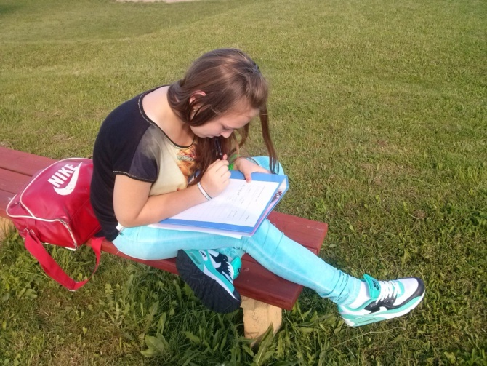
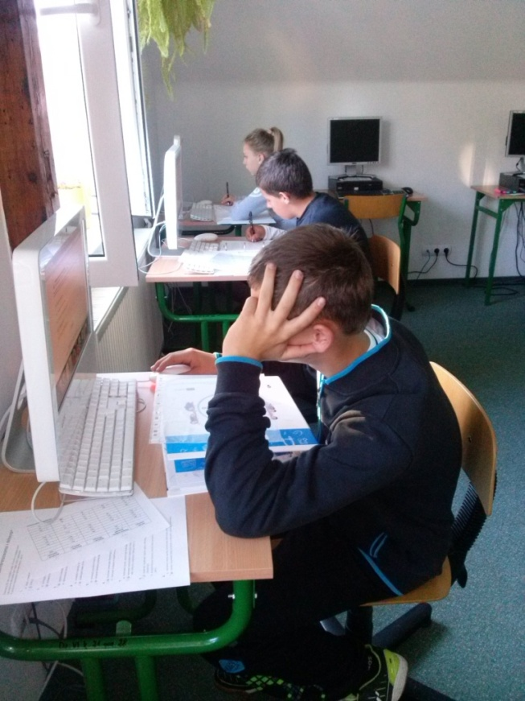
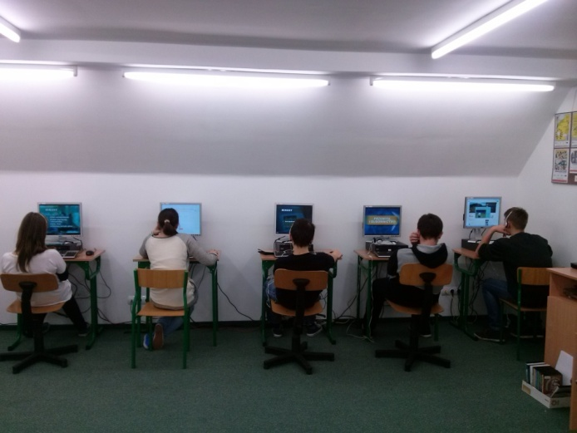
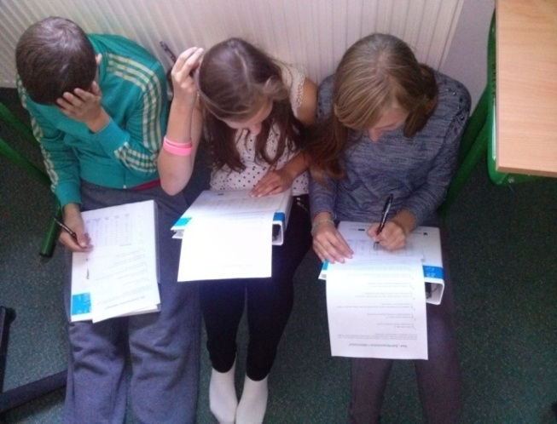
Uczniowie podczas zajęć

Slide 25
Podsumowanie zajęć
Debata „Planuję swoją przyszłość” z udziałem uczestników projektu, rodziców i nauczycieli oraz przyjęcie wniosków na przyszłość

Slide 26
Wnioski z debaty na przyszłość

